Slide 1
第２回 2025年大阪・関西万博推進本部会議
大阪府・大阪市万博推進局
令和５年４月１３日（木）

Slide 2
１．大阪・関西万博の準備状況（主なもの）
（１）2025年日本国際博覧会協会の取組み
（２）大阪府・市の取組み
２．2025年大阪・関西万博推進本部
（１）各専門部会の取組み
（２）専門部会の追加について

Slide 3
１．大阪・関西万博の準備状況（主なもの）
（１）2025年日本国際博覧会協会の取組み

Slide 4
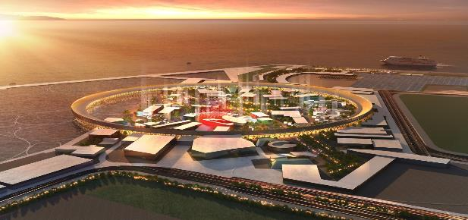
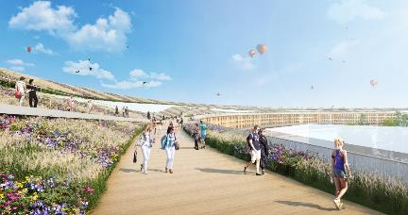
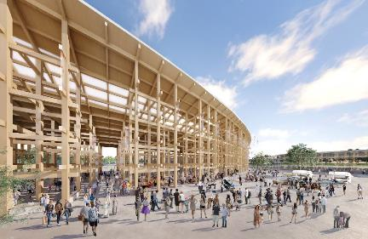
2025年大阪・関西万博の概要
テーマ
サブテーマ
いのち輝く未来社会のデザイン
Designing Future Society for Our Lives
（１）いのちを救う Saving Lives
（２）いのちに力を与える Empowering Lives
（３）いのちをつなぐ Connecting Lives
コンセプト
開催期間
想定来場者数
開催場所
未来社会の実験場 People’s Living Lab
2025年4月13日(日)～10月13日(月) 184日間
約2,820万人
大阪 夢洲（ゆめしま)
提供：２０２５年日本国際博覧会協会

Slide 5
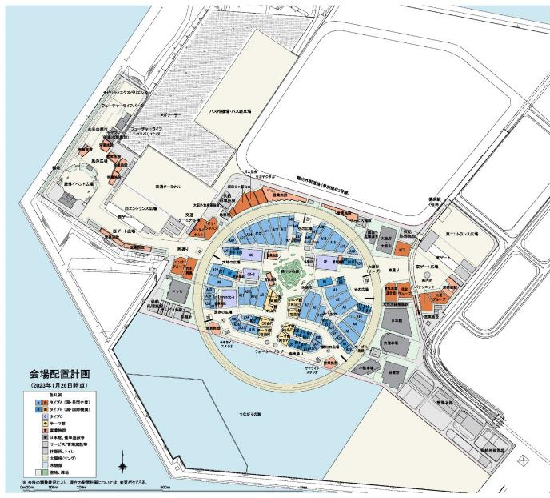
万博会場（３つのエリア 約155ha）
グリーンワールド 約43ha
会場の西側の海に面した緑地エリア。
屋外イベント広場や交通ターミナル、エントランス広場等、大人数が滞留することのできる開けた空間とする。
団体バス
駐車場
パビリオンワールド 約65ha
イベント広場
交通
ターミナル
パビリオン等の施設が集まるにぎわいのエリア。主動線としてリング状のメインストリートと離散的に大小の広場を設け、ここからすべてのパビリオンにアクセスできる。
メインストリートの上部には大屋根（リング）を設置。
メインストリートから離れた位置に樹木を配した広場（静けさの森）を作り、これにつながるようテーマ館が配置される。
西エントランス
企業館
公式参加
パビリオン
関西パビリオン
・大阪ヘルスケアパビリオン
企業館
東エントランス
静けさの森
企業館
メッセ
テーマ館
日本館
大催事場
迎賓館
ウォータープラザ＆つながりの海 約47ha
水景を活用した憩いのエリア。水辺に面して飲食施設を配置するとともに、水上イベントの舞台としても活用。
提供：２０２５年日本国際博覧会協会（引用して加工）

Slide 6
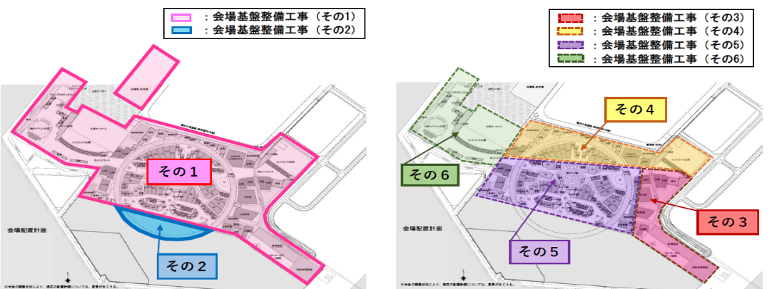
会場整備① 会場基盤工事（土木工事）
▶会場内の基盤整備については、本年4月以降のパビリオン建設に向けて、土地造成は概ね完了。あわせて、下水道や雨水排水管等の整備も着実に進捗
その１：園路基盤整備
その２：ウォーターワールド表面固化
その３～６：
雨水管、汚水管、給水管、熱供給管、電気管路、
通信管路、受水槽など
提供：２０２５年日本国際博覧会協会

Slide 7
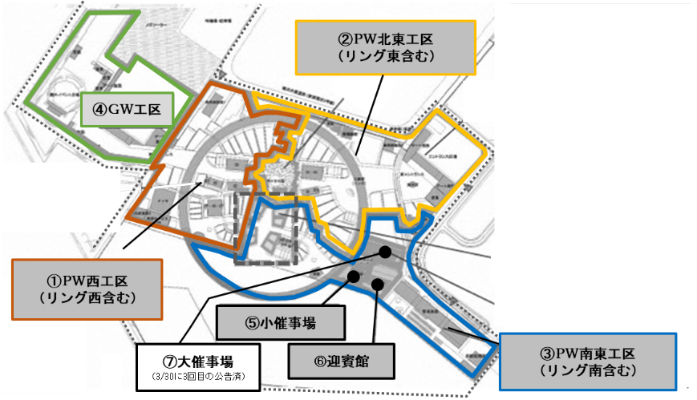
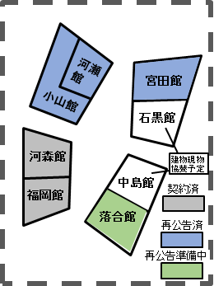
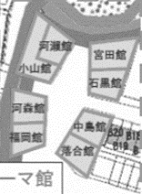
会場整備② 施設整備工事（建築工事）
▶⑦大催事場は2023年3月に3回目の公告済み
▶⑧テーマ館のうち、3件（河瀬館・小山館・宮田館）は公告中。１件（落合館）は再公告に向け検討中。
残りの２件（石黒館・中島館）については現物協賛予定
⑧テーマ館
契約済
※今後の調整状況などにより、現在の配置計画については、変更が生じうる
提供：２０２５年日本国際博覧会協会（一部加工）

Slide 8
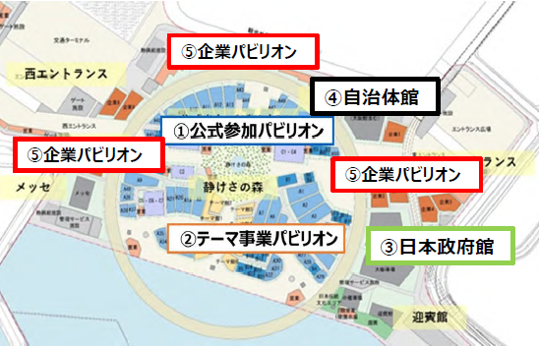
パビリオン展示
▶パビリオン展示は、「①公式参加者パビリオン」、「②テーマ事業パビリオン」、「③日本政府館」、「④自治体館」、「⑤企業パビリオン」の５種類があり、今後、約９０のパビリオンが順次建築。
① 公式参加パビリオン
✓ 万博に参加する各国政府・国際機関が企画するパビリオン
② テーマ事業パビリオン
✓ ８人のテーマプロデューサーが企画するパビリオン
③ 日本政府館
✓ 日本政府（経産省）が企画するパビリオン
✓ 「いのちと、いのちの、あいだに」のテーマの下、企画を検討中
④ 自治体館
✓ 自治体等が企画するパビリオン
✓ 大阪府・市が連携し、「大阪ヘルスケアパビリオン」を出展
⑤ 企業パビリオン
✓ 民間企業等が自由に企画するパビリオン
✓ 万博の「華」となるパビリオン
≪各パビリオンの配置案≫

Slide 9
万博への参加招請活動の状況
▶目標150か国、25国際機関に対して、現在、153の国・地域、８国際機関が参加表明
（ 1970年大阪万博は７６か国、４国際機関。2005年愛知博は121か国、４国際機関）
■アジア（19か国）：
インド、インドネシア、カンボジア、シンガポール、スリランカ、タイ、韓国、中国、ネパール、ベトナム、パキスタン、バングラデシュ、東ティモール、ブータン、ブルネイ、フィリピン、マレーシア、モンゴル、ラオス
■米州（24か国）：
米国、アルゼンチン、アンティグア・バーブーダ、ウルグアイ、エルサルバドル、ガイアナ、カナダ、キューバ、グアテマラ、スリナム、セントビンセント及びグレナディーン諸島、セントクリストファー・ネービス、
セントルシア、ドミニカ共和国、トリニダード・トバゴ、ハイチ、パナマ、パラグアイ、ブラジル、ボリビア、ホンジュラス、ベリーズ、ペルー、メキシコ
■欧州（39か国）：
アイルランド、アゼルバイジャン、アルメニア、イタリア、ウズベキスタン、英国、エストニア、オーストリア、オランダ、カザフスタン、北マケドニア、ギリシャ、キルギス、コソボ、スイス、スペイン、スロバキア、
スロベニア、セルビア、タジキスタン、チェコ、ドイツ、トルクメニスタン、バチカン、ハンガリー、フランス、ブルガリア、ベルギー、ポーランド、ポルトガル、マルタ、モナコ、モルドバ、モンテネグロ、ラトビア、
リトアニア、ルーマニア、ルクセンブルグ、ロシア
■中東（12か国及び１地域）：
アフガニスタン、アラブ首長国連邦、イエメン、イスラエル、イラン、オマーン、カタール、クウェート、サウジアラビア、トルコ、バーレーン、ヨルダン、パレスチナ
■アフリカ（45か国）：
アルジェリア、アンゴラ、ウガンダ、エジプト、エスワティニ、エチオピア、ガーナ、ガボン、ガンビア、ギニア、ギニアビサウ、ケニア、コートジボワール、コモロ、コンゴ民主共和国、サントメ・プリンシペ、ザンビア、
ジブチ、ジンバブエ、スーダン、赤道ギニア、セネガル、セーシェル、ソマリア、タンザニア、中央アフリカ、チュニジア、トーゴ、ナイジェリア、ニジェール、ブルキナファソ、ブルンジ、ベナン、ボツワナ、マラウイ、
マダガスカル、マリ、南アフリカ、南スーダン、モーリシャス、モーリタニア、モザンビーク、リベリア、ルワンダ、レソト
■大洋州（13か国）：
オーストラリア、サモア、ソロモン諸島、ツバル、トンガ、ナウル、ニウエ、バヌアツ、パプアニューギニア、パラオ、フィジー、マーシャル、ミクロネシア連邦
■国際機関（８機関）：
アフリカ連合委員会（AUC）、イーター国際核融合エネルギー機構（ITER）、欧州連合（EU）、国際赤十字・赤新月運動、国際連合（UN）、太平洋諸島フォーラム（PIF）事務局、太陽に関する国際的な同盟（ISA）、東南アジア諸国連合（ASEAN）事務局

Slide 10

万博開催に向けた主なスケジュール（国・協会）
警備実施計画
2021年
2022年
2023年
2024年
2025年
要人警護計画
大阪・関西万博 開催
4/13
〜
10/13
△アクションプラン作成（国）
△民間パビリオン出展募集
△出展参加説明会
△基本計画説明会
△ＩＰＭの開催・公式参加者用宿舎の確保
△各国の参加
△企業の参加
△全国の機運盛り上げ
△政府アクションプラン改訂
△開幕５００日前
△パビリオン敷地引渡し・会場建設開始
△開幕２年前
△開幕１００日前
△開幕１年前
入場券前売り販売開始
スタッフ採用・研修等
ボランティアの募集
研修

Slide 11
１．大阪・関西万博の準備状況（主なもの）
（2）大阪府・市の取組み
１．（２）大阪府・市の取組み

Slide 12
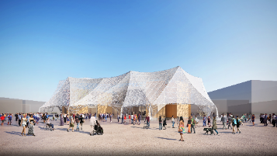



令和５年度当初予算
機運醸成 ２０２３年度の取組み
▶開催２年前となる令和５年度では以下の予算を確保し、会場建設や交通アクセス、大阪パビリオンの出展準備、機運醸成及び参加促進等に関する取組みなどを実施
■ 国際博覧会推進事業 （１４０億７，６００万円）
会場建設費の負担金
交通アクセス
・地下鉄の輸送力増強 など
大阪パビリオンの出展に向けた準備
・ 建物の建築工事
・ 再生医療の展示に向けた企画 など
機運醸成及び参加促進等
・ 節目のタイミングを活用した重点的なＰＲの実施
・ 各区におけるＰＲグッズ作成、庁舎装飾等
・ 交通・観光案内を行うボランティアの受入準備、募集
・ 万博会場内の催事に向けた企画・検討
・ 一般交通への働きかけTDM（交通需要マネジメント）など
提供：（一社）大阪パビリオン
（参考）大阪市万博推進関連事業（６４億２，４００万円）
PRグッズ例（メモ帳・缶バッジ・紙袋）
万博開催に向けた環境整備、地域特性等を活かした機運醸成・ホスピタリティ向上、ヘルスケア、未来社会への投資

Slide 13
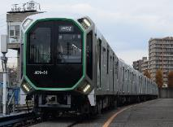
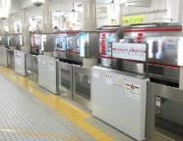
交通アクセスに関する取組み
機運醸成 ２０２３年度の取組み
▶万博の想定来場者約２，８２０万人の円滑な交通アクセスの実現に向け、博覧会協会、大阪府・市、国や交通事業者等で構成する「２０２５年日本国際博覧会来場者輸送対策協議会」においてとりまとめた「大阪・関西万博 来場者輸送具体方針」に沿って対策を実施
〔Osaka Metroの取組み〕
１．大阪メトロ中央線輸送力増強
・ピーク時の運行間隔を3分45秒から2分30秒に短縮するために必要な車両１０編成を
留め置く留置線の整備や（仮称）夢洲駅に改札機や券売機の増設等を
Osaka Metroが実施（府市が費用を負担）
＜新型車両＞
＜転落防止柵＞
（2023年度の取組み）
・森之宮検車場内における留置線の整備、保守エリア移転工事、 乗務所の増設
写真提供：Osaka Metro
２．一般交通への働きかけTDM
・2022年12月、府市、博覧会協会、経済界等を含む関係機関により「2025年大阪・関西万博 交通円滑化推進会議」を設置
・在宅勤務や時差出勤、混雑予測箇所の迂回など、住民や企業等の交通にあたっての行動変容を促す取組みを関係者が一体となって検討・調整し、広く協力を働きかけることで、円滑な万博来場者輸送と都市活動の両立をめざす
☆TDM（交通需要マネジメント）：Transportation Demand Managementの略
既存の交通システムの利用効率を最大化する目的で移動者側に行動変更を促す諸施策
（2023年度以降の取組み）
・2023年度 推進会議において働きかけＴＤＭの対象・メニューの整理、関係者への協力要請
・2024年度 働きかけTDMにかかる周知・広報、働きかけTDMの試行
・2025年度 働きかけTDMにかかる周知・広報・働きかけTDMの実施

Slide 14
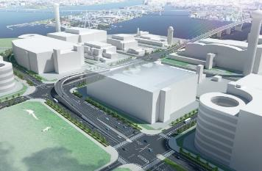
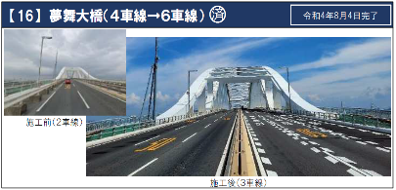
夢洲周辺のインフラ整備①
▶２０２２年８月に国が策定した「２０２５年に開催される日本国際博覧会（大阪・関西万博）に関連するインフラ整備計画」に基づき、会場周辺のインフラ整備等を着実に推進
舞洲東交差点の立体交差化イメージ

Slide 15
夢洲周辺の主なインフラ整備②（概略工程）

Slide 16
機運醸成の取組み①
機運醸成 ２０２３年度の取組み
▼大阪・関西万博に関するアンケート調査結果（R4年12月実施）
【地域別】
※凡例 R3年度調査 R４年度調査
＋1.4pt
90.3％
▲10.7pt
＜全体の傾向＞
・万博の認知度、テーマ認知度は１年間で着実に増加
・来場意向度は前回調査より減少
80.8%
82.2％
90.1％
＋9.0pt
51.9％
58.1%
36.5％
44.8%
41.2％
46.3%
27.5％
34.1%
＜府内＞
・前回調査より認知度は増加
・来場意向度は前回調査より減少し５割を下回る
＜府外＞
・認知度をはじめ、全ての項目の数値が低い。とりわけ首都圏の数値が低い
【年齢別】
（年齢による差異は大きくない）
（年齢による差異は大きくない）
＜年齢別＞
・万博の認知度は、若年層が他の年代に比べ低い
・テーマ認知度や来場意向度は、万博の認知度に比べ、年齢層による差異は大きくない
年齢が低いと
認知度も低い傾向

Slide 17
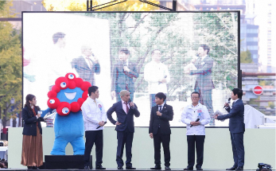
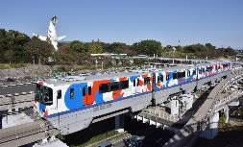
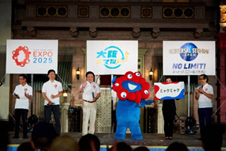
機運醸成の取組み②
機運醸成 ２０２３年度の取組み
▶アンケート調査結果を踏まえ、各区役所や府内市町村と連携した取組みや、全国や海外への情報発信の強化などを通じ、万博への来場意欲の更なる向上を図る。
【2023年度の取組み（主なもの）】
１．地元でのさらなる取組みの推進
・市内24区の地域特性を生かしながら、各区の創意工夫
による機運醸成の取組みを展開
・府内市町村と連携した集客イベントを実施
・PRツール・グッズ等を作成し、イベント等において配布
・主要エリアの街頭バナーなどを活用したシティドレッシングを実施
・万博の桜2025のさらなるPRを実施
２．全国への発信強化
・開催500日前（11月30日）、 前売券販売開始（年内）等の節目を捉えて、博覧会協会や経済界、自治体等と連携しながら、全国に向けて訴求力のあるイベントを実施予定
・全国知事会万博推進本部（5月予定）や全国首長連合（6月予定）を活用した取組み
「大阪モノレール車両ラッピング」
「御堂筋オータム」
３． 若年層への発信強化
・高校生向け教育プログラムの学習成果発表会を実施。 府内・全国の学校への展開をめざす
・SNS等を活用し若年層の認知度向上を図る
４．海外への発信強化
・G7貿易大臣会合（10月）などを活用した万博PRの実施
・デジタルメディア（動画の配信等）を活用した効果的なPR
実施
「1000日前イベント」

Slide 18
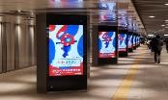


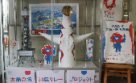


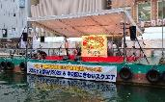

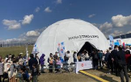
機運醸成の取組み③
機運醸成 ２０２３年度の取組み
※参考：この間の主な取組み
【各部局の主な取組み】
▮まちづくり団体と連携したデジタルサイネージ
における万博PR画像の掲出
・エリアマネジメント団体と連携し、人通りの多い場所に設置して
いるデジタルサイネージ等において、開幕２年前を記念するビ
ジュアルを掲出（2023年4月3日～）
（梅田1丁目大阪駅前地下道47面 等）
▮スポーツチームと連携した万博PR
・スポーツチームと連携し、主催試合において、ミャクミャクによる
PRや、ブース出展など、万博のＰＲを実施
（セレッソ大阪、オリックスバファローズ等）
【区役所の主な取組み】
【府内市町村の主な取組み】
▮太陽の塔24区リレープロジェクト
・万博開催への興味・関心の喚起を目的に、2022年6月1日
から「太陽の塔」の模型を1か月ごとに各区役所でリレー展示
▮原動機付自転車用ナンバープレートの交付
・万博デザインを施した原付用ナンバープレートについて、下記の
団体で交付が開始。
※大阪市、箕面市、八尾市、藤井寺市(4/21予定)
▮大阪・関西万博開催1000日前記念イベ
ント‼大阪ミナミ夏祭り2022＆中央区に
ぎわいスクエア」【中央区】
・2022年7月16日・17日、万博開催1000日前記念プログ
ラムとして、万博クイズ大会などを実施
▮マンホール蓋の設置
・万博デザインを施したマンホール蓋について、下記の団体で設置・
展示。
※大阪市、岸和田市、大東市、羽曳野市
▮万博1000日前1000m手前プロジェクト
in舞洲【此花区】
・万博会場から1000メートル手前のホテル・ロッジ舞洲などにお
いて、万博の成功を祈念するセレモニーなどを実施
▮万博関連イベントの開催
・府内各市町村が実施する集客イベント等において、万博PRを
実施。（はびきの市民フェスティバル、豊中まつり2022、すいた
フェスタ2022、第49回堺まつり、HANAZONO EXPO、ふれ
あいTAISHIなど）

Slide 19
機運醸成の取組み④
機運醸成 ２０２３年度の取組み
▼地域連携TFの設置
▶万博推進局に「地域連携TF」を設置。機運醸成の司令塔・窓口(相談)として、府市関係部局や府内市町村、民間企業等が実施する大規模集客イベント等の情報収集
▶それぞれを有機的に連結するとともに、民間イベント等を万博色にコーディネートするなど、府域全体で官民一体の取組みを展開
万博推進局
連絡先：06-6690-7024
大阪商工会議所
行政・民間のイベント等を
“有機的”に連結
↓
民間イベント等を
“万博色”にコーディネイト
▶連携・協力、情報共有など
～
地域連携TF（府市関係部局・経済界と連携）
会員企業
会員企業
会員企業
▶連携・協力、情報共有など
地域連携イベント部会
※府民文化部､総務部市町村局､経済戦略局、
区役所､万博局等で構成
▶連携・協力、連絡・調整、会員企業のイベント等（府域）の情報共有 など
▶情報共有、連絡・調整など
▶行政ネットワークを活用した連携・協力の呼びかけなど
（例：府域取組事例の提供等）
▶連携・協力、情報共有、相談など
関経連／関西同友会
市長会／町村長会
全国知事会
（大阪・関西万博推進本部）
指定都市市長会
会員企業
会員企業
会員企業
市町村
市町村
市町村
関西広域連合
万博首長連合

Slide 20
機運醸成の取組み⑤
機運醸成 ２０２３年度の取組み
▼今後の機運醸成に向けたスケジュール
2023年度 |  |  |  | 2024年度 |  |  |  | 2025年度
4-6 | 7-9 | 10-12 | 1-3 | 4-6 | 7-9 | 10-12 | 1-3 | 4-6 | 7-9 | 10-12 | 1-3
ＰＲ
重点期①
ＰＲ
重点期②
ＰＲ
重点期③
大阪・関西万博開催
（4/13～10/13）
2年前
(4/13)
500日前
(11/30)
1年前
(4/13)
100日前
(1/3)
700日前
(５/14)
600日前
(8/22)
400日前
(3/9)
300日前
(6/17)
200日前
(9/25)
起工式
チケット前売販売開始に伴う重点PR
来場予約・パビリオン予約開始に伴う重点PR
「開幕500日前」・「チケット販売開始」
来場予約・パビリオン予約の開始
万博の開幕
500日前
イベント
１年前
イベント
100日前
イベント
オープニング
セレモニー
※前売券販売やパビリオン予約の時期等は、当局による現時点の想定（未確定）

Slide 21
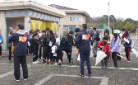
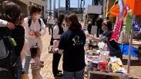

参加促進の取組み①（ボランティア）
機運醸成 ２０２３年度の取組み
▶多くの府民等にボランティアとして大阪・関西万博に参画いただくことで、万博の円滑な運営に資するとともに、大阪の魅力を国内外に発信。万博運営の当事者として貴重な経験を提供
▼ボランティアの概要（想定）
・募集人数：約1万人
・配置場所：国内外からの来場者を迎える玄関口となる主要駅・空港
（※万博会場内におけるボランティアについては、博覧会協会において検討中）
・活動内容：万博情報の案内、交通案内、観光案内 など
（2023年度の主な取組み）
・ボランティア運営事業者（現在募集中。6月頃に事業者決定）において、夏頃にボランティアセンター（仮称）を設置
・ボランティアの活動内容や配置場所、募集・選考の手続き、研修内容・方法等の計画を策定
・活動内容や役割等に関する説明会や広報を行い、年度後半にはボランティア募集を開始
（今後のスケジュール）
ボランティア活動のイメージ ※写真提供：大阪ボランティア協会
2022年度 | 2023年度 |  | 2024年度 | 2025年度
 | 前半 | 後半
事業者公募
ボランティアセンター(仮称)設置・運営
ボランティア
活動実施
ボランティアの募集
研修
（24年度以降の随時募集も検討）
（参考）大阪マラソン募集チラシ

Slide 22
参加促進の取組み②（自治体催事）
機運醸成 ２０２３年度の取組み
▶自治体催事とは、万博会場内の催事場において、自治体が地域の未来に関するビジョンや、地域の魅力を内外に強力に発信するために用意されたプログラム
▼自治体参加催事の取組みの方向性
・大阪・関西万博には国内外から多くの人々が来場予定であり、とりわけ開催地である大阪にとって、地域の伝統文化や観光資源、産品などを広く世界にPRする絶好の機会
・この機をとらえて、府域の発展・成長をめざし、府とすべての市町村が連携して、万博会場内の催事場において、オール大阪で地元の魅力を効果的に発信
（2023年度の主な取組み）
・府市各部局や府内市町村へ催事の参加希望の意向調査を実施中
・調査結果を踏まえて企画案を検討し、6月末までに博覧会協会へ提出
・企画案をブラッシュアップした、オール大阪による催事の企画書を秋頃までに取りまとめ、実施に向けた準備を進める
（今後のスケジュール）
2023年度 | 2024年度 | 2025年度
企画案(概要)作成
企画書作成
博覧会協会による審査
大阪・関西
万博開催
企画案(概要)提出
企画書提出
実施決定
催事実施準備
（６月）
（秋頃）
（1月）

Slide 23
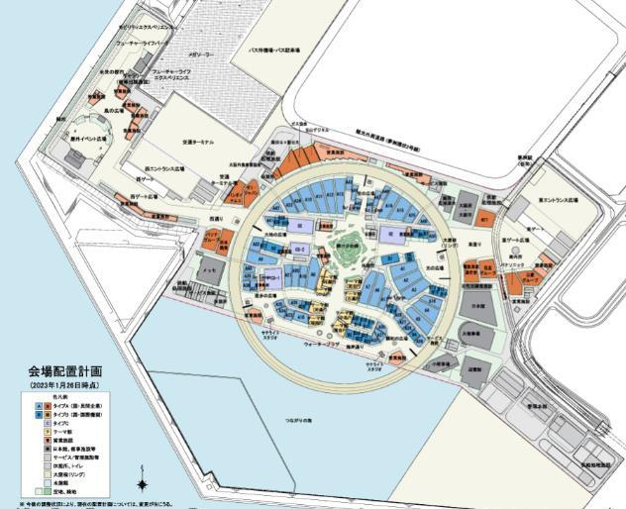
参加促進の取組み③（催事会場 暫定）
赤帯＝ステージ系会場
青帯＝展示系会場
ギャラリー［仮称]
展示面積:約500㎡
アート・アニメ・ファッション等の展示会を会期中入替で実施可能。
大催事場［仮称]
座席数:約2,000席
センターステージ形式ホール暗転可能 大型映像装置あり
音楽、演劇、芸能、未来型エンター
テイメント、フォーラム等の劇場催事を
会期中入れ替えで実施可能。
屋外イベント広場［仮称]
収容人数:10,000人規模
屋根付ステージ 大型映像装置あり 大型ライブイベント、映像上映、祭り等の屋外催事を会期中入れ替えで実施可能。
メッセ［仮称]
展示面積:約4,000㎡
※2分割利用を想定
主にテーマウイークで使用。
産業・医療・観光など様々な展示会を会期中入れ替えで実現可能。
日本伝統文化エリア［仮称]
屋外小舞台、1階展示場
華道、茶道等の日本伝統文化や伝統芸能の 催事を会期中入れ替えで実施可能 。
※施設の規模や仕様等は変更となる場合がございます。

Slide 24
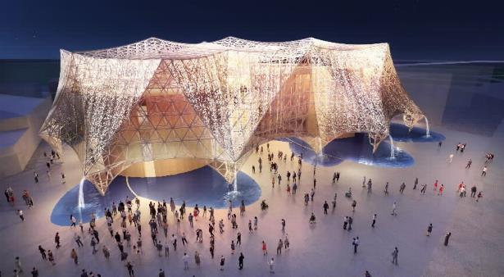
大阪ヘルスケアパビリオン①（概要）
▶大阪が持つ強みを活かして、最先端の医療技術やライフサイエンス産業が創り出す近未来への期待を高め、さらには食や文化、観光などによる交流を促進する場となるよう、多彩なプレーヤーと連携・協力し、ワクワクしながら明るい未来を感じることができる展示を実現
▼概要
・テーマ :REBORN
・敷地面積 :10,500㎡
・延床面積 :8,950㎡
・建物規模 :地上2階建て
建物高さ12m（一部20m）
（2023年度の主な取組み）
地元パビリオンの出展に向けた準備
・2023年４月 建築工事着工
・2023年春頃 ロゴマークの決定
・2023年度中 運営計画及び行催事企画策定
年 度 | 2023 | 2024 | 2025
全 体
建 築 展 示
実施計画等策定
万 博
出展内容の検討
運営準備
建 築 工 事
展示設計
展示搬入
展示製作 ・ 工事

Slide 25
大阪ヘルスケアパビリオン②（建築工事の工程）
 | 2023年 |  |  |  |  |  |  |  |  | 2024年
 | ４月 | 5月 | 6月 | 7月 | 8月 | 9月 | 10月 | 11月 | 12月 | 1月 | 2月 | 3月 | 4月 | 5月 | 6月 | 7月 | 8月 | 9月 | 10月 | 11月 | 12月
掘削工事
躯体工事
内外装工事
4/14～
準備
工事
掘削工事
地下躯体工事（基礎～１階床）
地上躯体工事
外装・内装工事
建築工事完了
膜屋根工事
外構工事
検査

Slide 26
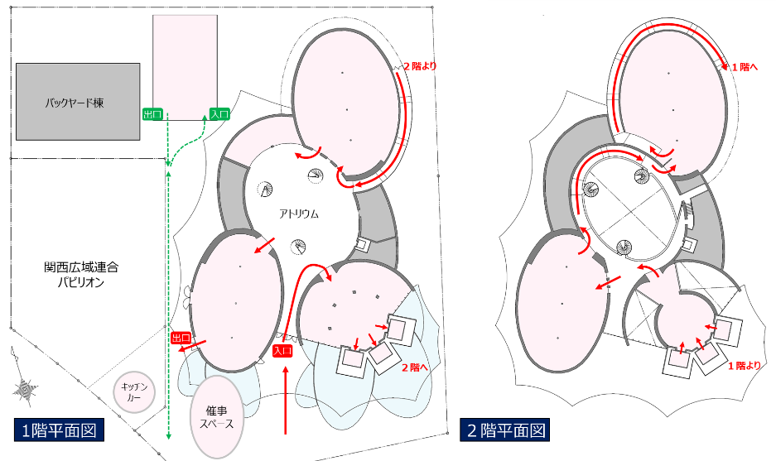
大阪ヘルスケアパビリオン③（展示構成）
1階/2階
2階
2階
1階
①ミライへのゲート
（PHRポッド／リフトライド／ミライの自分）
②ミライのフード
④ミライの都市
⑤展示・出展ゾーン
（中小企業・スタートアップ）
③ミライのヘルスケア
1階
⑥ミライの大阪の食・文化
1階
ゲートでパーソナルデータ（PHR）を取得。その後、リフトライドに乗り2階へ移動、ミライの自分に出会う
パーソナルデータ（PHR）をもとに
ミライのヘルスケアフードを提供
栄養・身体・心に関する様々なヘルスケアを実体験
生まれ変わった「ミライの自分」で
ミライの都市へ参加
優れた大阪の中小企業・スタートアップの技術・サービスを展示
大阪産（もん）の活用など、大阪の豊かな食文化・新たな食文化を発信
ミライのエンターテインメント
最先端技術を用いたXR
シアターでミライのエンター
テインメント体験を提供
④ミライの都市
③ミライのヘルスケア
⑤展示・出展ゾーン
（中小企業・スタートアップ）
iPS細胞による
生きる心臓モデル
iPSで作製した心筋シート
を用いた心臓展示をはじめ、
再生医療を情報発信
（アトリウムでの展示を検討中）
⑥ミライの大阪の食・文化
①ミライへのゲート
（PHRポッド／リフトライド／ミライの自分）
②ミライのフード
①ミライへのゲート
（PHRポッド／リフトライド／ミライの自分）

Slide 27
大阪ヘルスケアパビリオン④（リボーンチャレンジ）
▼展示・出展ゾーン（中小企業・スタートアップ）の概要
１．リボーンチャレンジ
※ リボーンチャレンジ…「展示・出展ゾーン」への参加を希望する中小企業・スタートアップを支援する事業企画の共通名称。各リボーンチャレンジ実施主体は出展を希望する中小企業・スタートアップの支援事業を実施
大阪ヘルスケアパビリオン「展示・出展ゾーン」への出展参加を希望する中小企業・スタートアップを支援する事業企画（リボーンチャレンジ※）として、26件を認定。
リボーンチャレンジ１件あたり10社程度の中小企業・スタートアップの出展参加を想定。
万博会期中（26週）は、上記26件のリボーンチャレンジを毎週入れ替えるかたちで運営。これにより、合計260社ほどの出展参加を想定。
（1企画あたり10社×26企画＝260社）
中小企業・スタートアップは、リボーンチャレンジの実施主体から約１年間支援を受け、大阪ヘルスケアパビリオンへの出展参加をめざす。
◆ 2025年大阪・関西万博 大阪パビリオン「展示・出展ゾーン」ホームページ（ https://osaka2025.site ）において、
全26件のリボーンチャレンジにかかる募集情報の提供から応募の受付まで、ワンストップで実施。
◆ 現在、順次、募集を開始

Slide 28
大阪ヘルスケアパビリオン⑤（リボーンチャレンジ）
▶現在、実施主体が、順次、認定されたリボーンチャレンジごとに募集を開始
実施主体 | リボーンチャレンジ名称（事業企画） | 募集開始時期
(一社)西日本プラスチック製品工業協会 | バイオプラスチックでREBORN | 1月16日開始
(株)りそな銀行 | Resona Mirai Color ～春～ パーソナルデータに基づく健康へのアプローチ | 1月26日開始
 | Resona Mirai Color ～夏～ 新しいエネルギーシステムや環境配慮商品によるサステナブルな未来
 | Resona Mirai Color ～秋～ 日本の伝統産業や食文化、ものづくりの根底にあるデザイン・アート
 | Resona Mirai Color ～冬～ ものづくりの力と未来を感じさせる最新技術の融合からわくわくする時代への思いを馳せる
(一社)大阪府経営合理化協会 | 幸福寿命の実現を目指して | 2月1日開始
(一社)関西イノベーションセンター | 観光の新規事業の実験場 ～観光産業から、関西を元気に～ | 2月10日開始
大阪シティ信用金庫 | 未来の⽣活スタイル 〜スマートルーム〜 | 2月20日開始
大阪商工会議所 | 身近な課題や世界のお困りごとを大阪の町工場が解決します！ | 2月24日開始
 | ウェルネスを実現するテクノロジーと空間 ～カラダ（フィジカル）の健康と美容を実現するオフィス～
 | ウェルネスを実現するテクノロジーと空間 ～心と頭の健康を目指したオフィス～
関西大学 | Academia×REBORN ～学理と実際との調和～ | 2月28日開始
(株)池田泉州銀行 | 大阪発！ワクワクする未来の暮らし ～世界一おもしろい都市をめざして～ | 3月1日開始
 | 共に創ろう、ヒトとモノとデジタルの未来 ～デジタル技術で変わる、大阪のモノづくり～
 | みんなで描こう、誰もが暮らしやすい社会 ～未来の生き方・働き方～
(公財)大阪産業局 | みんなで考える未来の街プロジェクト | 4月18日開始
大阪府中小企業団体中央会 | パワースポット IN OSAKA 中小カンパニー | 4月20日開始
大阪商工信用金庫 | Rethink まちからはじまる、脱炭素への取り組み まちと社会、これからのくらし | 4月開始予定
(地独)大阪産業技術研究所 | 少し先の未来生活を支える「縁の下（E-N-NO-SHITA）」ものづくり企業たち
(公財)大阪産業局 | MOBIO大阪パビリオン展示 No/BORdER 国境・垣根・時代・カベを越える技術展
大阪商工会議所 | Series A;セレクション ～輝く未来社会の創り手ここにあり～
 | サステナブルに基づく繊維・ファッション産業の未来共創プロジェクト | 5月開始予定
八尾市 | まちこうばのエンターテイメント！ ～みせるばやおモデル～ | 6月開始予定
(公財)大阪産業局 | カーボンニュートラル トレジャーハント ～便利な未来を支える技術たち～ | 7月開始予定
 | 明日が楽しくなる町「スマートヘルスケアタウン」プロジェクト
(株)三菱UFJ銀行 | Start×Reborn×Local 〜大阪がミライをかえる3つのWAY〜 | 募集開始時期調整中

Slide 29
大阪ヘルスケアパビリオン⑥（心臓モデルの展示）
▼iPS細胞による“生きる心臓モデル”の展示について
【大阪府・市再生医療出展の方向性】
・「大阪・関西万博を契機とした「未来社会」の実現に向けて（大阪版アクションプラン）」では、「大阪・関西に再生医療を中心とするライフサイエンス分野におけるトップクラスの研究機関、企業、大学等が集積する強みを活かし、ライフサイエンスを成長の柱として新たな価値を発信するとともに、大阪・関西万博を契機に、健康・医療分野で世界に貢献することをめざす」とされている。
・それを実現するため、大阪ヘルスケアパビリオンにおける大阪府・市の取組みとして、iPS細胞で作製した心筋シートを用いた心臓展示をはじめ再生医療の国内外への情報発信に向け、取組みを進めていく。
▶ 大阪・関西の再生医療のポテンシャルと未来の医療を子どもたちにも分かりやすく示すことで、将来への
期待と、いのちの大切さを学んでもらうとともに、科学への関心を高め、次代の人材育成にもつなげる。
【公募スケジュール（２０２３年度）】
●心臓モデルの展示に関する企画・設計等を行う事業者の公募（近日公募予定）
・ⅰＰＳ細胞による“生きる心臓モデル“の展示をはじめ、再生医療の国内外への情報発信に資する展示要素・演出方法等に関する企画立案・展示計画書の取りまとめ等
４月 | ５月 | ６月
（4月下旬）
（6月上旬）
【展示内容（イメージ）】
第一回選定委員会
第二回選定委員会
委託契約締結
受付期間
（1か月）
iPS細胞で作製した心筋シートを用いた心臓展示
（仕様書等書面審査）
（プレゼン審査）

Slide 30
２．2025年大阪・関西万博推進本部
（１）各専門部会の取組み

Slide 31
2025年大阪・関西万博推進本部
■設置目的
大阪・関西万博の成功のため、開催主体である国の要請のもと、博覧会協会と連携しながら、知事・市長の指揮・命令により、府市の各部局や区役所が主体的に自らが有する機能をフルに発揮し、迅速・的確に取組みを進め、万博の円滑な開催を支援することを目的として、令和４年４月に推進本部を設置。
■取組み状況
府・市一体での対応が求められる10の項目について、専門部会等において課題の抽出や今後取組むべき方向性を検討。
■本部体制
推進本部会議
・本部長 ：知事 ・本部長代行：市長
・副本部長 ：副知事、副市長 ・本部員 ：府・市 部局長・区長※
・事務局 ：大阪府・大阪市万博推進局
（※区長会議会長、同副会長1名、
まちづくり・にぎわい部会長）
府
各部局
10の課題について部会等で取組を推進
市
各部局
区役所
財政総務
危機管理
医療衛生
産業振興
地域連携
イベント
交通対策
ユニバ―サルデザイン
参加促進
環境
ス―パ―
シティ
※副本部長はそれぞれの職務分担（事務分担）に応じて、専門部会の進捗管理を行う。
※専門部会は必要に応じて統合や追加設置などを行う。

Slide 32
財政総務部会
〈構成〉
部会長：大阪府政策企画部長 副部会長：大阪市政策企画室長
大 阪 府 | 大 阪 市
政策企画部、総務部、財務部 | 総務局、政策企画室、財政局
万博推進局
〈主な課題と検討内容〉
「大阪版万博アクションプラン」に基づく府市の取組みの進捗管理や各専門部会の検討状況の把握、総合調整
万博関連事業に係る予算要求状況の把握、府・市全体予算の編成状況の共有
必要な府市の組織体制の確保等に向けた検討・調整
〈現在の検討状況〉
令和４年11月15日 第１回財政総務部会を開催
部会長・副部会長を決定し、2025年大阪・関西万博の成功と、万博後の大阪の成長・
発展に向け、施策・予算・組織面から課題解決・総合調整等を行い、オール大阪（大阪
府・市）の取組を推進・加速させていくため、部会の設置趣旨や役割、実施体制などを確認
令和４年12月15日 大阪版万博アクションプランを改訂、国への要望を実施
令和４年12月21日 国に要望を実施（岸田総理大臣、岡田万博担当大臣、西村経産大臣ほか）

Slide 33
〈2023年度の取組み〉
・ 大阪版万博アクションプランの改訂、国への要望の実施
・ 府市における万博関連事業予算要求状況の適切な把握と予算編成状況の共有
・ 2025年国際博覧会協会の準備状況を勘案しつつ、必要となる府市の組織体制確保等に向けた検討の実施
〈万博に向けた取組みイメージ（予定）〉
項目
2023年度
2024年度
2025年度
進捗管理
進捗管理
12月頃
AP改訂・国家要望
進捗管理
進捗管理（必要に応じAP改訂）
万博開催
大阪版万博AP
5月頃
AP改訂・国家要望
5月頃
AP改訂（国家要望）
万博関連予算
予算要求状況把握・予算編成
2月
予算案公表
予算要求状況把握・予算編成
2月
予算案公表
組織体制
部局ヒアリング・組織編成
4月
組織改正
部局ヒアリング・組織編成
4月
組織改正

Slide 34
危機管理部会
部会長：大阪府危機管理監 副部会長：大阪市危機管理監
〈構成〉
大 阪 府 | 大 阪 市
危機管理室、健康医療部、都市整備部、警察本部 | 危機管理室、消防局、建設局、大正区役所、東淀川区役所、北区役所
大阪都市計画局、大阪港湾局
〈主な課題と検討内容〉
万博開催時の府域における危機管理・安全対策の実施
博覧会協会が設置している「安全対策協議会」や周辺市町村と連携し、以下について検討
災害時における救急体制、周辺滞在客の避難に向けた対策構築、消防防災体制の整備、警備体制
〈現在の検討状況〉
令和４年11月２日 第１回危機管理部会を開催
部会長・副部会長を決定。
防災・警備の２つの分科会を設置し、分科会ごとに検討を進めていくことを決定
令和５年１月16日 第１回警備分科会を開催
博覧会協会より協議会の検討状況について情報提供。各機関の体制を点検することを決定
令和５年３月24日 第１回防災分科会を開催
博覧会協会より協議会の検討状況について情報提供。今後の進め方等について協議
名称 | 検討項目
防災分科会 | 避難・救助対策、 消防防災・救急体制（自然災害を想定）
警備分科会 | 警備体制（テロ、国民保護事象等の危機事象を想定）

Slide 35
〈2023年度の取組み〉
（1）防災分科会
  地震、風水害など自然災害等に関する避難・救助対策、消防防災・救急体制の検討
  自然災害等の想定
  各機関の所掌における体制や既存の計画の検証
  各機関の所掌における具体的な対策の検討及び必要に応じた対策の実施
（2）警備分科会
  テロ、国民保護事象等の危機事象に関する対応、対策の検討
  危機事象の想定
  各機関の所掌における体制や既存の計画の検証
  各機関の所掌における具体的な対策の検討及び必要に応じた対策の実施
〈万博に向けた取組みイメージ（予定） 〉
項目
2023年度
2024年度
2025年度
消防防災体制 災害時の救急体制 災害時の避難対策 警備体制 等
各機関の所掌における
体制や既存の計画の検証
万博開催
各機関の所掌における具体的な対策の検討
必要に応じた対策の実施

Slide 36
医療衛生部会
部会長：大阪府健康医療部長 副部会長：大阪市健康局長
〈構成〉
大 阪 府 | 大 阪 市
健康医療部 | 健康局、消防局、北区、大正区、東淀川区
〈主な課題と検討内容〉
協会が構築する医療救護体制の整備に向けての連携及びそれに向けた応援業務
万博会場内外における食品衛生、環境衛生の監視指導体制の整備
万博会場外における感染症対策、救急医療に関すること など
〈現在の検討状況〉
令和４年７月２８日 第１回医療衛生部会を開催
部会長・副部会長を決定、救急医療と衛生の2分科会で議論を進めることとし、
感染症対策については、それぞれの分科会で適時議論を行うことを決定
令和5年１月１９日 第１回衛生分科会を開催 今後の方向性を確認

Slide 37
2023年度の取組み
（１）協会が構築する医療救護体制の整備に向けての連携及びそれに向けた応援業務
・ 協会が構築する医療救護体制の整備にかかる協議の実施 など
（２）万博会場内外における食品衛生、環境衛生の監視指導体制の整備
・ 食品衛生施設、環境衛生施設への監視指導体制構築にかかる方向性の決定 など
（３）万博会場外における感染症対策、救急医療に関すること
・ 感染症サーベイランス体制の強化にかかる方向性の決定
・ 救急医療体制の強化にかかる方向性の決定 など
〈万博に向けた取組みイメージ（予定） 〉
項目
2023年度
2024年度
2025年度
・生活衛生対策 ・感染症対策、 救急医療対応 等
各分科会、部会における対策の検討
万博開催
万博開催に向けた関係機関との調整など

Slide 38
産業振興部会
部会長：大阪府商工労働部長 副部会長：大阪市経済戦略局長
〈構成〉
大 阪 府 | 大 阪 市
商工労働部、環境農林水産部 | 経済戦略局
〈主な課題と検討内容〉
2025年大阪・関西万博の開催と府市産業振興施策の連動を図ることで、万博のインパクトやレガシーを最大限に活かし、
大阪の中小企業・生産者等の持続的な成長・発展につなげることをめざす
〈現在の検討状況〉
令和４年８月30日 第１回産業振興部会を開催（部会長・副部会長を決定）
令和４年９月12日 第２回産業振興部会を開催（取組むべき方向性を決定）
令和４年９月26日 府市担当者会議を開催（テーマに沿った具体的な取組みについて情報共有）
令和４年11月２日 博覧会協会と意見交換会を開催
令和５年２月17日 第３回産業振興部会に向けた準備会を開催（府市の具体的な取組みについて情報共有）
〈2023年度の取組み〉
◆万博開催時を一つの到達点とした社会実装を見据えた技術革新
・空飛ぶクルマの、2025年の商用運航に向けた離着陸場等の拠点整備、実証実験などにかかる支援及び社会受容性向上に資する取組等
・バイオプラスチック製品のビジネス化プロジェクトの組成・開発の支援
・健都発の健康・医療産業の最先端技術・サービスの実証事業の促進をするためのイベント実施
・アカデミア発のライフサイエンス関連スタートアップの創出・成長に向け、研究者等を対象としたイベント実施
・革新的技術により海外展開をめざすスタートアップモデルの創出・支援手法の蓄積
・大阪産業技術研究所を通じた、データ社会を支える「Beyond ５G」に関連する素材の研究開発の加速

Slide 39
◆万博がなければリーチすることができなかったビジネス機会の創出・拡大
・万博関連事業受注者登録システム（万博商談もずやんモール）の運用、会場内外の発注案件の掘り起こし・ニーズ把握、ニーズを見据えた幅広い分
野の府内中小企業の登録促進
・大阪産(もん)の魅力や仕入れに必要な情報を掲載した大阪産(もん)データベースを構築・運用開始するとともに、万博調達コードに適合する商品
等の追加や掲載データの一部英語化及び万博参加国等への活用の働きかけ
・万博会場内外における展示会や商談会の機会創出等により、海外展開をめざす中小企業の魅力発信・販路開拓の場を提供（ビジネスプロモーション
ツール作成、ニーズ調査、魅力発信など）
・万博開催に向けた、国内外の旅行客をターゲットとした商店街の「観光コンテンツ化」と「情報発信」を実施
〈万博に向けた取組みイメージ（予定） 〉
項目
2023年度
2024年度
2025年度
◆万博開催時を一
つの到達点とした
社会実装を見据え
た技術革新
様々な分野での
イノベーション創出に向けた基盤整備
社会実装にむけた
イノベーション支援、社会受容性の向上
万博を契機とした
社会実装の実現
◆万博がなければ
リーチすることがで
きなかったビジネス
機会の創出・拡大
万博需要の取込み、府内事業者のビジネス機会の創出
万博を活用したビジネス機会創出のための準備や
環境整備
万博を活用したビジネス機会の創出・拡大

Slide 40
地域連携イベント部会
〈構成〉
部会長：大阪府府民文化部長 副部会長：大阪市経済戦略局長
大 阪 府 | 大 阪 市
府民文化部、総務部、大阪都市計画局 | 経済戦略局、建設局、区役所、大阪都市計画局
〈主な課題と検討内容〉
大阪府・市関係部局が主体的に取り組む催事や、市町村が主催する行事等と連携し、万博開催に向けた機運醸成に取り組む。
〈現在の検討状況〉
令和４年９月22日 第１回地域連携イベント部会を開催
・部会長・副部会長の選出 ・地域連携イベント部会の進め方 など
令和４年12月21日 第２回地域連携イベント部会を開催
・令和４年度及び令和５年度地域連携イベント情報の共有
・部会で検討すべき課題の整理 ・今後のスケジュール（案）など
令和５年２月１日 2025年大阪・関西万博のＰＲ可能イベント等に関する調査
令和５年２月15日 大阪府地域連携イベント開催支援事業補助金〔地域連携イベント部会事業〕・予算発表
令和５年３月23日 第３回地域連携イベント部会を開催
・令和５年度事業計画・スケジュール（案）
・令和５年度地域連携イベント情報の共有 など
令和５年３月24日 市町村への大阪府地域連携イベント開催支援事業の説明
令和５年３月29日 大阪府地域連携イベント開催支援事業補助金の活用に関する調査

Slide 41
〈2023年度の取組み〉
（1）大阪府・市関係部局の主体的な取組み
文化・スポーツなどの主催イベントにおいて、万博開催500日前イベントの実施やブース出展、ミャクミャクも活用しながら機運醸成を実施
（2）府内市町村が主催する行事等との連携
市町村が主催する行事等との連携とともに、補助金を創設し、市民まつり等で行う機運醸成を支援
項目
2023年度
2024年度
2025年度
〈万博に向けた取組みイメージ（予定）〉
スケジュール
500日前
イベント
１年前
イベント
100日前
イベント
主なもの
EXPO
ﾊﾟﾋﾞﾘｵﾝ別館ｾﾚﾓﾆｰ
オータムパーティ
大阪ﾏﾗｿﾝEXPO
大阪
来てな!キャンペーン
万博会場内
の事業と
連携した
機運醸成・
相互送客
府・市
関係部局
万博に向けた
機運醸成を充実
文化・スポーツイベントなどを実施
府内市町村
が主催する
行事等と連携
市町村が主催する行事等との連携
府内市町村が主催する行事等と
連携し、機運醸成を充実
補助事業募集
提出期限
行事等の実施

Slide 42
交通対策部会
〈構成〉
部会長：大阪府都市整備部長
大 阪 府 | 大 阪 市
都市整備部、スマートシティ戦略部、府警本部(オブザーバー) | 都市交通局、計画調整局、建設局
万博推進局、大阪都市計画局、大阪港湾局
〈主な課題と検討内容〉
2025年大阪・関西万博における安全、円滑な来場の実現の観点から、関係部局間での情報交換
および協調に向けた調整を行い、オール大阪（大阪府・市）の取組を推進・加速させる。
  道路や鉄道、交通結節点など、交通インフラ整備に関する情報交換
  交通案内の充実、道路や駅の安全対策など、交通の円滑化や環境創出の取組を協調して
  進めるための調整
  一般交通への働きかけを推進するにあたっての所管施設の活用等に係る調整
〈現在の検討状況〉
令和４年12月22日 第１回交通対策部会を開催
部会長を決定。
今後、博覧会協会が事務局を務める「来場者輸送対策協議会」など
他の会議の動向を注視しつつ、府市の取組を具体化させていくことを決定。

Slide 43
〈2023年度の取組み〉
（1）道路や鉄道、交通結節点など、交通インフラの整備
（2) 「来場者輸送対策協議会」や「交通円滑化推進会議」の動向を踏まえ、交通の円滑化や
環境創出の取組の具体化および実施
〈万博に向けた取組みイメージ（予定）〉
項目
2023年度
2024年度
2025年度
交通インフラの整備 交通の円滑化、環境創出の取組 一般交通への働きかけ
道路や鉄道、交通結節点など
他の会議の動向を踏まえ、取組の具体化および実施
他の会議の動向を踏まえ、取組を具体化
所管施設の活用等による働きかけ

Slide 44
ユニバーサルデザイン部会
〈構成〉
部会長：大阪府福祉部長 副部会長：大阪市福祉局長
大 阪 府 | 大 阪 市
府民文化部、福祉部、都市整備部 | 北区役所、大正区役所、東淀川区役所 都市交通局、計画調整局、福祉局、建設局
〈主な課題と検討内容〉
万博会場外におけるユニバーサルデザインの推進
府・市の各部局において、
（１）誰もが快適に利用できる宿泊施設や観光・集客施設、飲食店の拡大
（２）情報アクセシビリティの確保をはじめとした事業者や府民理解の促進
（３）誰もが円滑に移動できるよう交通機関や道路等における環境整備の推進
をめざして取組みを推進
〈現在の検討状況〉
令和４年７月27日 第１回ユニバーサルデザイン部会を開催
・部会長・副部会長を決定し、めざすべき姿と今後の進め方を検討
令和４年10月 めざすべき姿・今後の進め方を決定
ユニバーサルデザインに関する府民意識調査を実施
令和５年３月３日 第２回ユニバーサルデザイン部会を開催
・中間とりまとめ（各部局の現在の取組み及び今後の方向性）を決定

Slide 45
〈2023年度の取組み〉
(1) 宿泊施設等におけるＵDの拡大
宿泊施設、観光・集客施設、飲食店向けに「心のバリアフリー認定制度」について周知するセミナーを複数回開催し、各施設における認定取得を促進する。
観光情報や災害時の情報発信等、多言語に対応した多機能型を含む観光案内表示板の整備を進める。
(2) 情報アクセシビリティの確保・府民理解の促進
多様な障がいの特性や障がいのある方への必要な配慮などを理解して、誰もが住みやすい地域社会（共生社会）をめざす「あいサポート運動」に取り組むなど、障がい理解の促進及び障がい者差別の解消に向けた周知・啓発を継続的に実施する。
〈万博に向けた取組みイメージ（予定） 〉
※（３）交通対策面は交通対策部会との役割分担を今後整理予定
項目
2023年度
2024年度
2025年度
（１）宿泊施設等におけるＵDの拡大 ・「心のバリアフリー認定」取得施設の 拡大 ・観光案内表示板機能強化 等
（２）情報アクセシビリティの確保・府民理解の促進 ・来阪外国人向けヘルプマーク啓発物 作成 ・障がい理解の促進 等
事業者向けセミナーの開催・心のバリアフリー認定取得施設の拡大
観光案内表示板整備
来阪外国人向けヘルプマーク啓発物の作成
障がい理解及び障がい者差別解消に向けた周知・啓発の実施／「あいサポート企業・団体」の認定 等

Slide 46
参加促進部会
部会長：大阪府市万博推進局長
〈構成〉
大 阪 府 | 大 阪 市
政策企画部、総務部、府民文化部、福祉部、教育庁 | 区役所、経済戦略局、福祉局、こども青少年局、教育委員会事務局
万博推進局
〈主な課題と検討内容〉
(1) ボランティア活動を通じた万博への参加
(2) 大阪の子どもたちの万博会場への無料招待
(3) 大阪の魅力発信に向けたオール大阪による催事参加
(4) 障がい者や高齢者などの催事参加
(5) 万博を契機とした国際交流
(6) 修学旅行など全国からの誘客促進
〈現在の検討状況〉
⑴ 2023年3月から、ボランティア運営事業者の公募手続きを開始
⑵ 入場券の前売販売開始までに無料招待の対象範囲や実施手法などの事業スキームを公表できるよう、骨子案を作成中
⑶ 府及び府内市町村が連携した、オール大阪による催事参加に向けた協議を実施中
⑷ 障がい者・高齢者などの催事参加に向け調整中（障がい者等が参画する舞台芸術への出展準備など）
⑸ 国の検討状況を引き続き注視しながら、府内市町村等の幅広い参加に向けた検討を継続
⑹ 国や博覧会協会における全国の学校や旅行会社等への働きかけの状況を踏まえ、観光素材集の作成などを実施
2022年 8月 5日 第1回参加促進部会
2022年12月 1日 第2回参加促進部会
2023年 3月27日 第3回参加促進部会

Slide 47
〈2023年度の取組み〉
(1) ボランティア活動を通じた万博への参加
ボランティア運営事業者を決定し、夏頃にボランティアセンター(仮称)を設置。博覧会協会や交通事業者等と調整を行い、活動内容等を整理したうえで、今年度後半にはボランティアの募集を開始。
(2) 大阪の子どもたちの万博会場への無料招待
夏頃までに無料招待の対象範囲及び実施手法などの事業スキームを決定し、入場券前売り販売までに公表。併せて、具体的な予約方法や交通手段等について調整を進める。また教育プログラムを活用した事前学習を推進。
(3) 大阪の魅力発信に向けたオール大阪による催事参加
オール大阪による催事参加に向けた企画概要案を6月末までに作成し、秋頃には、催事企画書として取りまとめ、博覧会協会に提出。
(4) 障がい者や高齢者などの催事参加
博覧会協会の一般参加催事の募集開始（夏頃）にあわせ、障がい者・高齢者関連団体等への周知・呼びかけを行うとともに、障がい者等が参画する舞台芸術等への出展準備や出展作品の作成を進める。
(5) 万博を契機とした国際交流
国の国際交流モデル事業の実施動向等について情報収集を行い、府内市町村における交流促進につなげる。
(6) 修学旅行など全国からの誘客促進
博覧会協会や大阪観光局等と連携し、修学旅行等における府内周遊コンテンツを旅行会社等へPR。

Slide 48
〈万博に向けた取組みイメージ 〉
 | 2023年度 | 2024年度 | 2025年度
⑴ ボランティア活動を 通じた万博への参加
⑵ 大阪の子どもたちの 万博会場への無料 招待
⑶ 大阪の魅力発信に 向けたオール大阪に よる催事参加
⑷ 障がい者や高齢者 などの催事参加
⑸ 万博を契機とした 国際交流
⑹ 修学旅行など全国 からの誘客促進
事業者
公募
ボランティアセンター(仮称)設置
ボランティアセンター(仮称)運営
大阪・関西万博開催
4/13
~
10/13
募集・面談
研修実施
対象範囲及び
実施手法案の検討や
博覧会協会との協議
来場に向けた詳細な手法等について、
博覧会協会・学校等との調整
来場に向けた手続き等
教育プログラムを活用した各学校での事前学習の実施
企画案(概要)作成
企画書作成
博覧会協会による審査
企画案(概要)提出
企画書提出
実施決定
催事実施準備
（６月）
（秋頃）
（1月）
一般参加催事募集開始
（夏頃）
関係団体等を通じた一般参加催事の周知・呼びかけ
障がい者舞台芸術等にかかる出展準備・作品作成
国によるモデル事業実施動向等を情報収集
国による本格実施を踏まえ、府内市町村等の国際交流の実施
博覧会協会や大阪観光局、旅行会社、関西観光本部等と連携した誘致施策・PR等（府内周遊コンテンツなど）

Slide 49
環境部会
部会長：大阪府環境農林水産部長 副部会長：大阪市環境局長
〈構成〉
大 阪 府 | 大 阪 市
環境農林水産部、商工労働部、政策企画部 | 環境局、経済戦略局、政策企画室
〈主な課題と検討内容〉
カーボンニュートラル ○蓄電池・水素技術の実用化 ○最先端技術の開発・活用
○ゼロエミッションモビリティの普及 ○事業者や府民の行動変容
大阪ブルー・オーシャン・ビジョン ○「大阪ブルー・オーシャン・ビジョン」の実現
〈現在の検討状況〉
令和４年９月20日 第１回環境部会を開催（部会長・副部会長を決定、今後の取組みの方向性を確認）
令和４年10月～ 博覧会協会のワーキングや、RITEのコンソーシアムに参加（計10回）
万博におけるカーボンニュートラルの実現等に向けた取組みについて情報収集・意見交換
令和５年３月16日 第２回環境部会を開催 （万博に向けた府市の具体的取組・要望について情報共有・意見交換）
〈2023年度の取組み〉
（1）カーボンニュートラル
カーボンニュートラルに資する技術の試作開発や実証等の取組みに対する補助や、大阪広域環境施設組合舞洲工場でのメタネーション実証等、先進技術の万博会場内外での披露に向けた事業を実施していくとともに、バス事業者の脱炭素化促進事業のほか、CO₂削減分をクレジット認証するスキームの構築やCO₂排出量の見える化等の事業を実施し、事業者・府民の行動変容を促進していく。
（2）大阪ブルー･オーシャン･ビジョン
2022年度のモデル事業の成果等を情報発信して府域への展開を図るとともに、バイオプラスチック製品のビジネス化プロジェクトの組成・開発の支援、新たなペットボトル回収・リサイクルシステムを推進することなどによりプラスチックごみ削減対策を促進していく。

Slide 50
〈万博に向けた取組みイメージ（予定） 〉
項目
_{2023年度}
2024年度
2025年度
◆カーボンニュートラル
○蓄電池・水素技術の
実用化
・電池関連の研究開発や実証事業等に対する補助、全固体Liイオン電池の要素技術の研究開発
・水素関連技術等、カーボンニュートラルに資する技術の試作開発や実証等の取組みに対する補助
会場内外で披露
○最先端技術の開発・
活用
・大阪広域環境施設組合舞洲工場での
メタネーション実証
万博会場での実証・披露
・環境・エネルギー先進技術の導入とCO₂削減効果等を発信するモデル事業への補助
会場外で披露・CO₂削減効果等の発信
○ゼロエミッションモビリティ
の普及
・EV・FCバスを導入するバス事業者への補助
EV・FCバスを万博で活用
○事業者や府民の行動
変容
・事業者のCO₂削減分をクレジット認証するスキームの構築
CO₂削減効果のモニタリング、
集約・クレジット化
万博への
クレジット寄付
・物品等のサプライチェーン全体でのCO₂排出量の見える化や削減策の提案をモデル的に実施
・観光関連事業者のCO₂排出量の見える化
脱炭素化ツアーの開発、
ＰＲの実施
CO₂排出量の少ない
旅行先として選択
◆大阪ブルー・オーシャン・
ビジョン
○「大阪ブルー・オーシャン・
ビジョン」の実現
・「おおさかプラスチック対策推進プラットフォーム」モデル事業の発信・府域展開
・バイオプラスチック製品のビジネス化プロジェクトの組成・開発の支援
・「新たなペットボトル回収・リサイクルシ
ステム」の推進
システムの定着

Slide 51
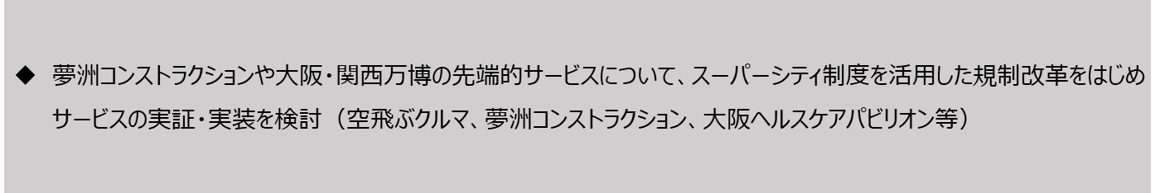
スーパーシティの推進に関する取組（スーパーシティ部会）
専門部会で議論すべき内容については、スーパーシティの推進に関する取組の中で、以下の通り検討を進めている。
大 阪 府 | 大 阪 市
スマートシティ戦略部 | デジタル統括室、経済戦略局
〈主な課題と検討内容〉
〈現在の検討状況〉
令和４年９月以降 規制改革が必要な事項について、国家戦略特区WG等により国との協議を実施
・夢洲コンストラクションにおけるソフトウェアを活用した気象予報に係る気象予報士の設置基準の緩和、シャトルバス等
による貨客混載輸送は全国制度化や所管省庁の通知により実現することとなった
令和４年12月27日 先端的サービス及び規制改革の内容などを取りまとめた大阪スーパーシティ全体計画を策定
※全体計画の策定にあたり、府市、経済界及び博覧会協会等で構成される大阪スーパーシティ協議会で意見交換を実施（令和４年６月、９月、12月）

Slide 52
〈2023年度の主な取組み内容〉
（1）先端的サービスの内容検討・実証
・スーパーシティで実装をめざす先端的サービスの内容検討や実証を実施（国と連携）
夢洲コンストラクションにおけるデータなどの活用による交通量予測に基づくピークシフト誘導など
（2）規制改革項目の国との協議、区域会議における区域計画の作成
・規制改革が必要となる項目について、規制所管省庁と協議
・規制所管省庁との協議が整ったものから、国が開催する区域会議において区域計画を作成
（3）大阪スーパーシティ全体計画の推進
・全体計画記載の各プロジェクトの進捗状況を確認
・大阪スーパーシティ協議会を開催し、全体計画の推進に関することなどについて、意見交換
〈万博に向けた取組みイメージ（予定） 〉
項目
2023年度
2024年度
2025年度
2026年度～
先端的サービス（夢コン） 先端的サービス（万博） 規制改革 全体計画
サービスの内容検討・実証・実装
サービスの実装
サービスの内容検討・実証
サービスの実装
規制改革について国との協議・区域計画作成などを通じた規制改革の実現
スーパーシティ全体計画の推進

Slide 53
２．2025年大阪・関西万博推進本部
（２）専門部会の追加について

Slide 54
推進体制の強化について
○ 過去の万博においても、博覧会協会の名誉総裁に皇太子殿下が御就任されている
ことから、今後、会場のご視察などの皇室行事が想定される。
○ また、各国のパビリオン建設が進む中で、国内外からの賓客の増加が見込まれる。
➤万博開幕前及び会期中に来訪される国内外の賓客に対する全庁的な接遇体制を整備するため、
新たに「賓客歓迎部会」を設置し、推進体制をより強化していく
【参考】愛知博開催期間中の接遇実績（2005年3月25日～9月25日）
区分 | 件数 | 人数
皇室 | ２２ | ３６
知事・議長等 | ６２ | ２６７
都道府県議会・部局長等 | ４０ | ５９９
その他要人 | ９４ | ８０８
合計 | ２１８ | １，７１０

